Slide 1

Využití MS TEAMS – Office 365
- Home office
- Jednání svazů
Mgr. Jaroslav Bezchleba jaroslav.bezchleba@wyda.cz
Petr Bezchleba petr.bezchleba@wyda.cz
ABS WYDA, s.r.o.

Slide 2
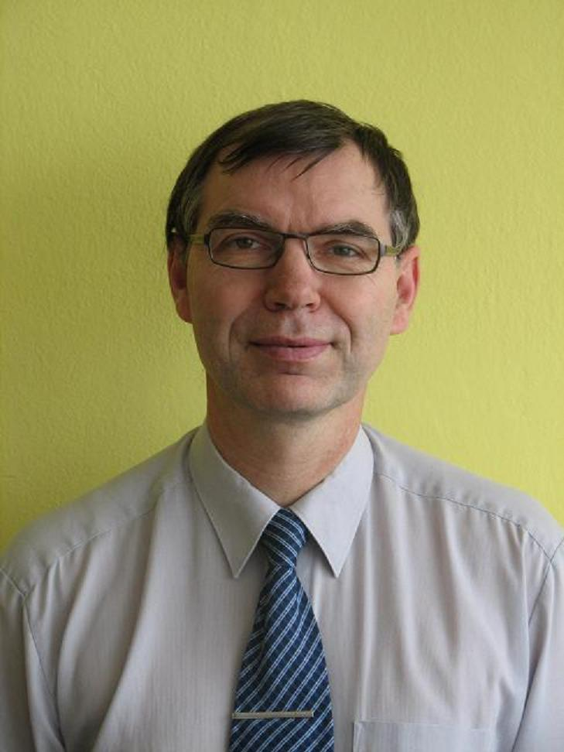
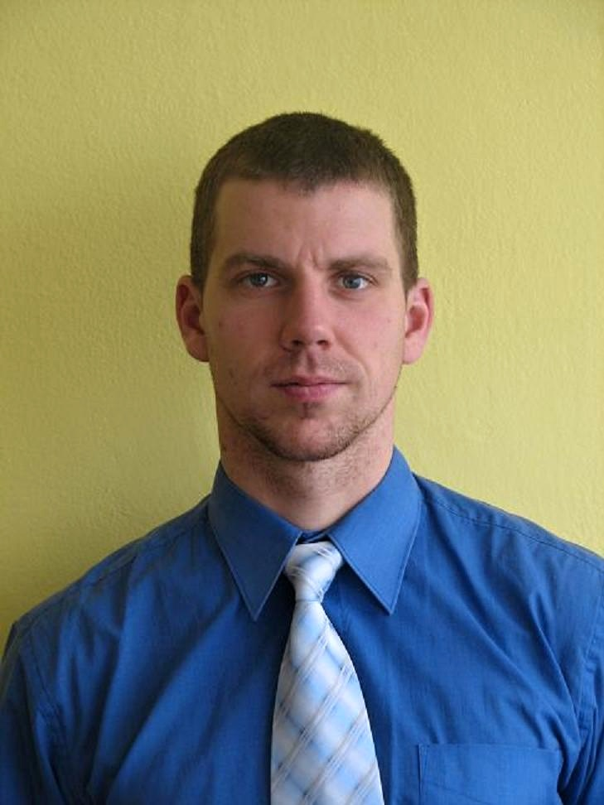
Představení lektorů
Mgr. Jaroslav Bezchleba
Jednatel firmy ABS WYDA
Petr Bezchleba
Lektor IT, ABS WYDA, s.r.o.
Lektoři spolupracující
s firmou EXPINIT s.r.o.
(organizátor dnešního setkání)

Slide 3
1. Jak získat Office 365

Slide 4

a) Licence Microsoft Office 365 – Office.com
Pro podnikatele
  4,20 € / uživatel / měsíc – emailové služby + úložiště, bez desktop aplikací
  8,80 € / uživatel / měsíc – desktop aplikace + úložiště, bez emailu
  10,50 € / uživatel / měsíc – kancelářské aplikace + úložiště + email + další nástroje pro řízení firmy
Pro neziskové organizace
Pro školy a vzdělávání
Pro domácnosti

Slide 5
a) Licence Microsoft Office 365 – Office.com
Pro neziskové organizace
  ZDARMA – online kancelářské aplikace, email, úložiště, TEAMS
  2,50 € / uživatel / měsíc – desktop aplikace, email, úložiště, TEAMS
Pro podnikatele
Pro školy a vzdělávání
Pro domácnosti

Slide 6
b) Jak licenci získat?
Pro neziskové organizace
  Nutná registrace do systému https://www.techsoup.cz
  Požádat o Office 365 https://www.techsoup.cz/Office365_nno
  Možno získat i další software
Pro podnikatele
Pro školy a vzdělávání
Pro domácnosti

Slide 7
c) verze aplikací
desktopová
  má rozšířené nástroje proti ostatním verzím
webová
  vhodné prohlížeče (Google Chrome, Microsoft Edge)
mobilní

Slide 8
d) Vybavení pro jednání v týmech
Počítač, notebook, tablet, telefon
mikrofon
Sluchátka, reproduktory
Webová kamera – není nutná
Pracovní plocha, psací potřeby
Připojení k internetu
Software (MS Teams, Google Hangouts, Zoom, Adobe Connect)
Osvětlení

Slide 9
b) verze aplikací
desktopová
  má rozšířené nástroje proti ostatním verzím
webová
  vhodné prohlížeče (Google Chrome, Microsoft Edge)
mobilní

Slide 10
c) Vybavení pro jednání v týmech
Počítač, notebook, tablet, telefon
mikrofon
Sluchátka, reproduktory
Webová kamera – není nutná
Pracovní plocha, psací potřeby
Připojení k internetu
Software (MS Teams, Google Hangouts, Zoom, Adobe Connect)
Osvětlení

Slide 11

2. Základní informace o Teams

Slide 12
a) aplikace Teams
Základní charakteristika
  spuštění v březnu 2017, bude nahrazovat Skype pro firmy
  integrace do MS Office 365
  široká škála aplikací (OneDrive, SharePoint, OneNote, atd.)
Výhody při podpoře plnění pracovních úkolů
  zvýšení produktivity práce
  minimalizace fyzického předávání dokumentace
  "pamatuje si" vše a včas upozorní
  profesionální výstupy
  úspora času

Slide 13
3. Okno a její prvky, ovládání

Slide 14
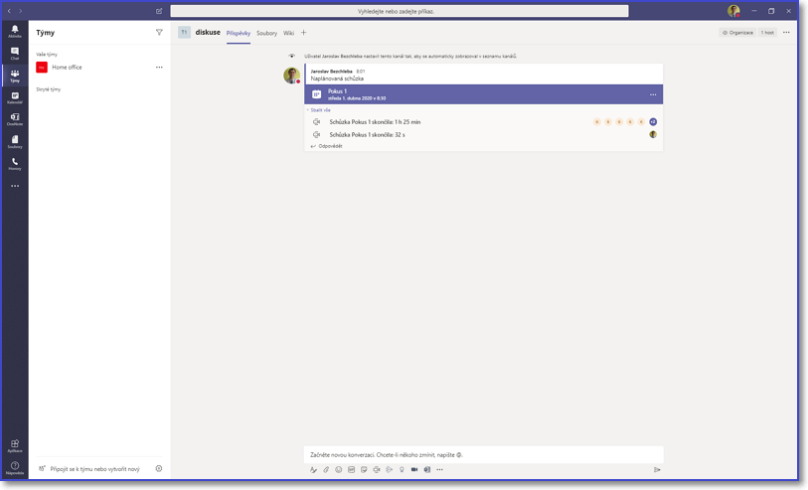
a) rozložení prvků na obrazovce
titulkový pruh
karty aktuálního objektu
seznam objektů
panel aplikací
obsah aktuálního objektu
pracovní plocha aktivní aplikace

Slide 15
b) Ovládání aplikace Teams
volba objektu – kliknutí (1xL)
otevření nastavení parametrů
  tři tečky – DALŠÍ MOŽNOSTI (1xL)
  ozubené kolečko (1xL)
přepnutí mezi kartami (1xL)
tlačítko +
  přidání karty (1xL)
rozbalení a sbalení seznamu objektů
  trojúhelníček před objektem (1xL)
vložení textu – textové pole (1xL – dále psát z klávesnice)

Slide 16
Malý testík bez hodnocení (část 3)
Jak se nazývají prvky označené čísly 1 až 4?
3
1
panel aplikací
2
2
seznam objektů
1
karty aktuálního objektu
3
4
4
obsah aktuálního objektu

Slide 17
4. Týmy a kanály

Slide 18
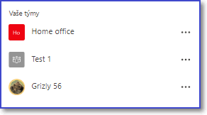
a) Týmy
objekt určený lidem se společným cílem
účel: realizace projektu; sdílení informací; kooperace
typy týmů
  veřejný
  soukromý
role v týmu
  vlastník
  člen
  host

Slide 19
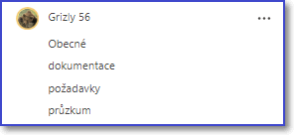
b) Kanály
Strukturují informace týmu
První kanál Obecné (nelze odstranit)
Další kanály
  lze založit (podle práv role)
  lze skrýt
  lze nastavit řadu parametrů
Tým
další kanály

Slide 20
Malý testík bez hodnocení (část 4)
Jmenujte alespoň jeden typ týmu.
(1) veřejný (2) soukromý
Jmenujte alespoň jednu roli, kterou můžete mít v týmu.
(1) vlastník (2) člen (3) host
Jak se nazývá kanál, který nelze v týmu vymazat?
(1) obecný

Slide 21
5. Založení týmu

Slide 22
a) Zadání
Chceme vytvořit tým, který se bude podílet na vývoji nového výrobku s pracovním názvem Bizon 24.

Slide 23
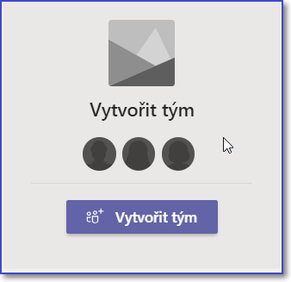
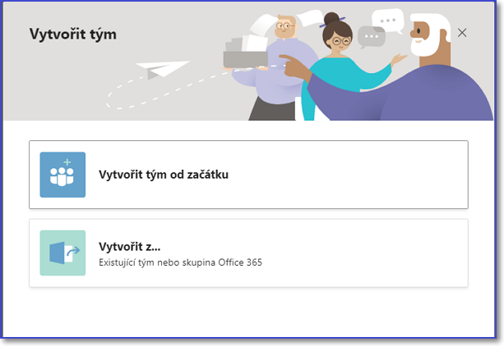
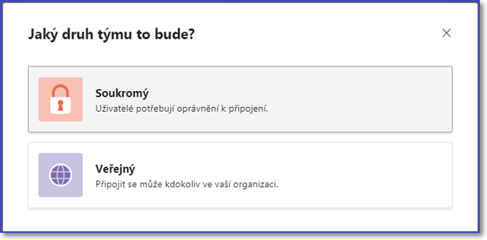
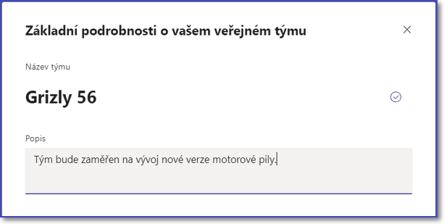
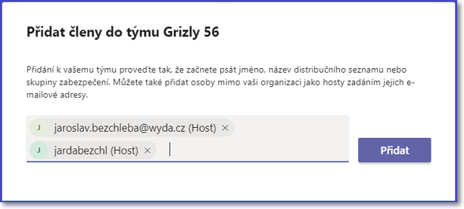
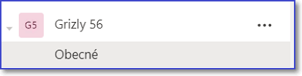
b) Kroky založení nového týmu
Tlačítko Připojit se k týmu...
Vytvořit tým od začátku
Veřejný
Název a popis
Přidat členy
Potvrzení – tým je vytvořen

Slide 24
Malý testík bez hodnocení (část 5)
Do které části okna aplikace Teams musíme kliknout, abychom vyvolali založení nového týmu?
1
6
2
4
5
4
3

Slide 25
6. Nastavení parametrů týmu

Slide 26
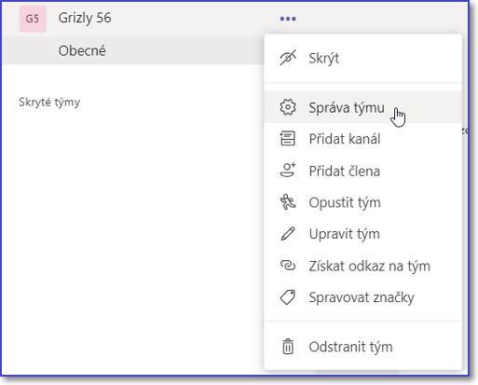
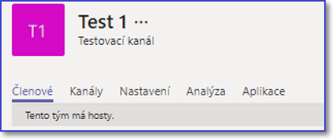
a) Otevření okna k nastavení parametrů
Tři tečky za názvem týmu
Správa týmu
Zkrácený zápis: … / Správa týmu

Slide 27
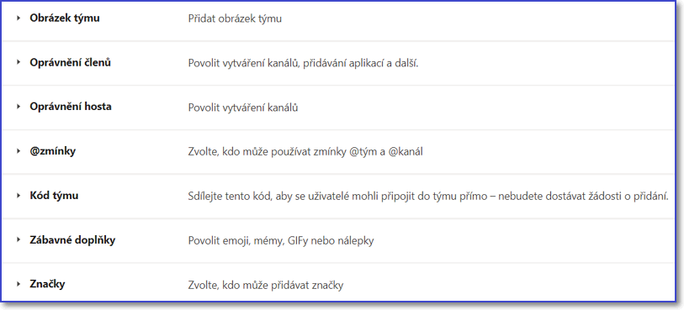
b) Nastavení – skupiny nástrojů

Slide 28
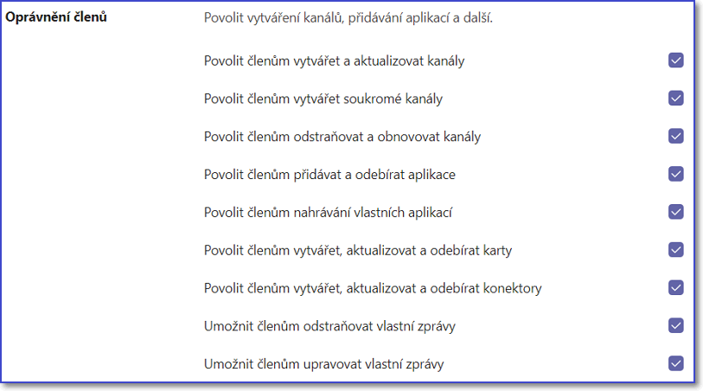
c) oprávnění členů

Slide 29
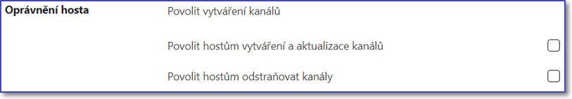
d) oprávnění hostů

Slide 30
Malý testík bez hodnocení (část 6)
Jak se nazývá příkaz, který umožňuje nastavení parametrů týmu?
(1) Správa týmu
Jmenujte názvy alespoň dvou karet umožňujících nastavení parametrů týmu.
(1) Členové; (2) Kanály; (3) Nastavení; (4) Analýza; (5) Aplikace
Jaký objekt může vlastník povolit nebo zakázat hostovi upravovat?
(1) Kanál

Slide 31
7. Přidání kanálu

Slide 32
a) Zadání
První etapy práce týmu Bizon 24 budou:
Průzkum
Požadavky na výrobek
Pro každou etapu vytvoříme jeden kanál.

Slide 33
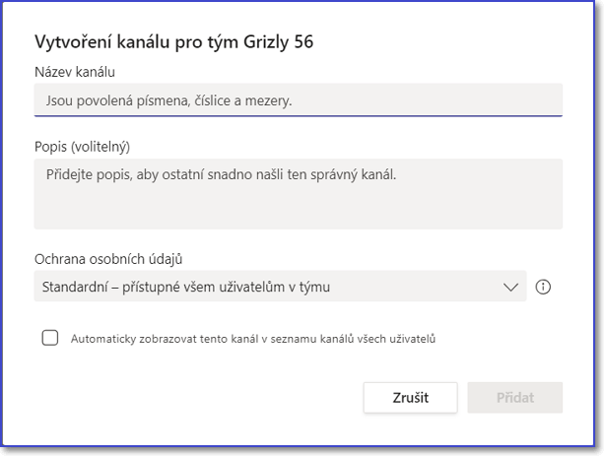
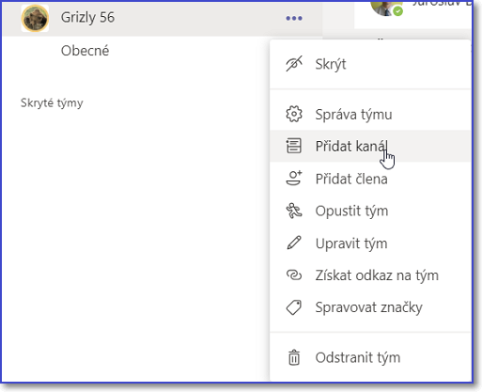
b) vytvoření kanálu
… / Přidat kanál
Zadat parametry
  jméno
  popis
  přístup
  zobrazení

Slide 34
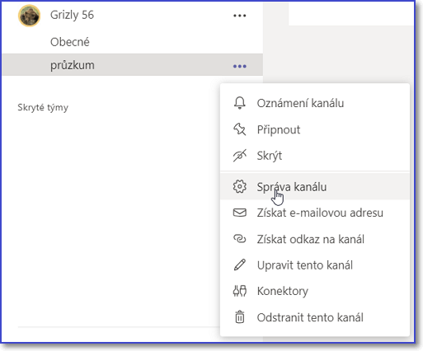
c) parametry kanálu - otevření
… / Správa kanálu

Slide 35
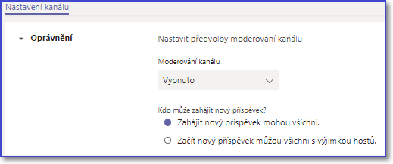
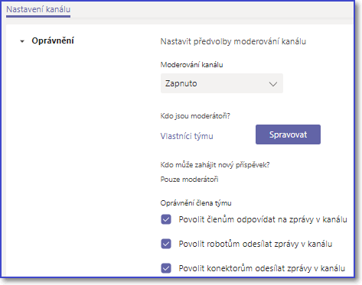
c) parametry kanálu - moderování
Moderování vypnuto
Moderování zapnuto

Slide 36
Malý testík bez hodnocení (část 6)
Který příkaz odstartuje proces založení nového kanálu?
(1) Přidat kanál
Jak se nazývá příkaz, který umožňuje nastavení parametrů kanálu?
(1) Správa kanálu

Slide 37
8. Příspěvky v kanálu

Slide 38
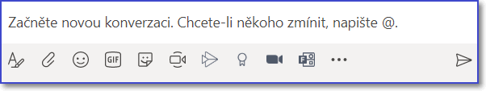
a) nástroje pro editaci příspěvků
Editace
Emoji
Nálepky
Stream
Zoom
Další aplikace
Poslat
Připojit soubor
Giphy
Sejít se hned
Cena
Forms

Slide 39


b) Nálepky (memy)
Mem
  myšlenkový koncept

Slide 40
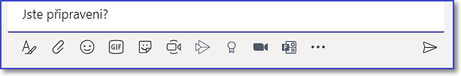
c) stručný příspěvek
přejít do vstupního pole
  dole
napíšeme text (stručný)
odešleme
  (1) Enter
  (2) Tlačítko na odeslání

Slide 41
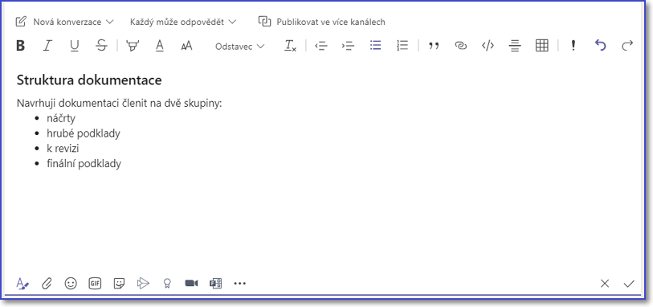
d) rozsáhlá zpráva
zapnout nástroj Formátování
píšeme s využitím nástrojů (Předmět; Obsah zprávy)

Slide 42
Malý testík bez hodnocení (část 8)
1
2
3
4
5
6
7
Které tlačítko umožní poslat příspěvek?
7
Které tlačítko umožní připojit soubor?
2
1
Které tlačítko umožní napsat delší zprávu?

Slide 43
9. Soubory v týmu

Slide 44
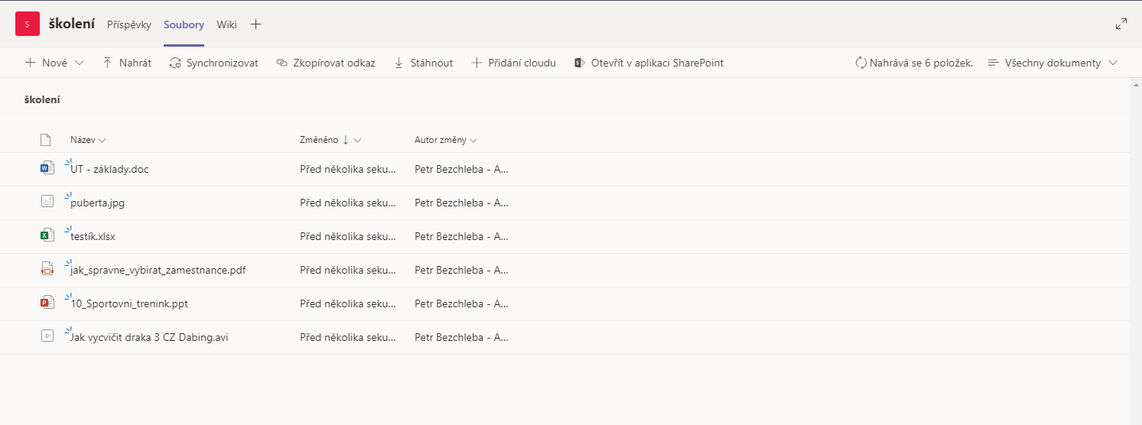
Úložiště týmu, kanálu

Slide 45
10. Schůzky a jednání

Slide 46

Možnosti schůzek
Sejít se hned
Naplánovat schůzku

Slide 47
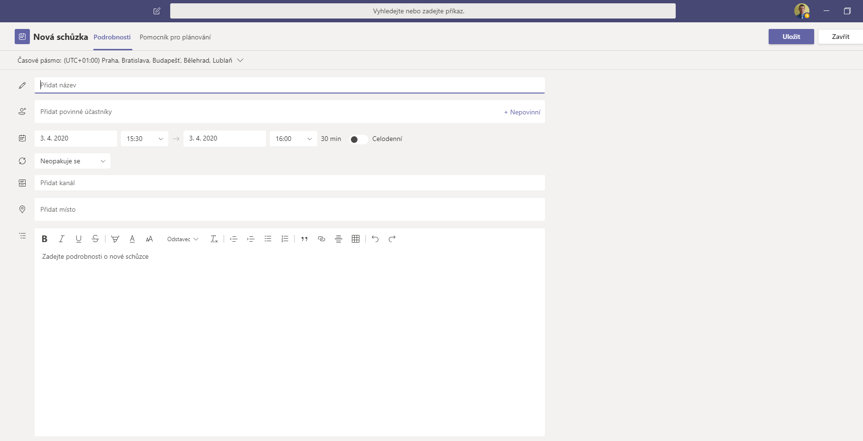
Možnosti schůzek
Vytvoření schůzky v kalendáři

Slide 48
10. Hlasování, vyjádření názorů

Slide 49
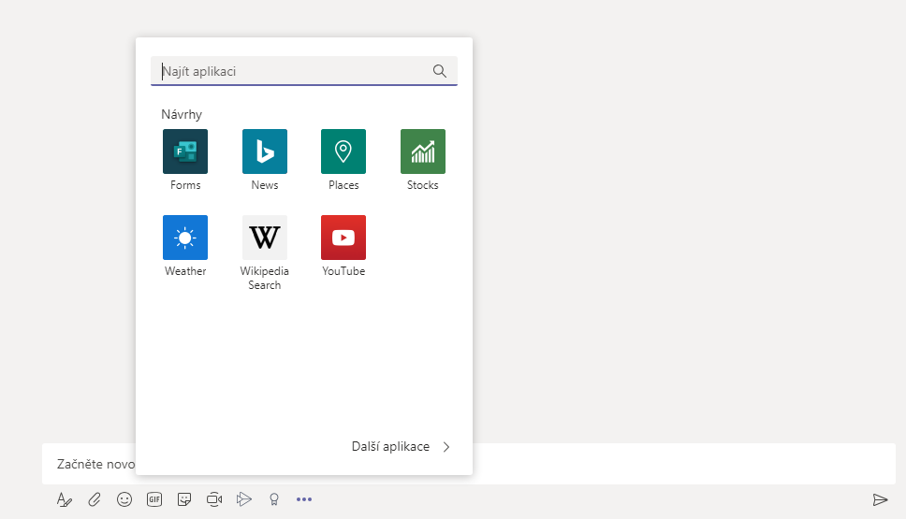
Rychlé hlasování
Konverzace týmu
Jediná otázka
Formulář FORMS

Slide 50
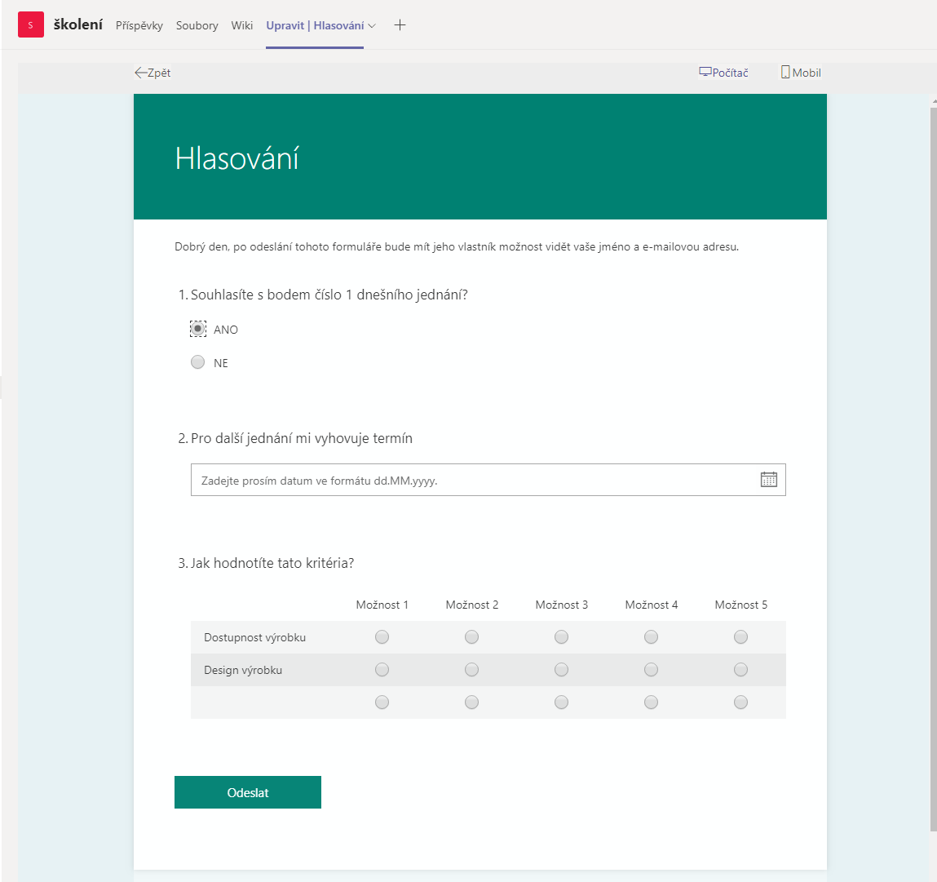
Hlasování Forms
Karta týmu
Formulář FORMS
Širší možnosti

Slide 51
Děkujeme za pozornost
Vaše dotazy?

